Slide 1
Электрокамины
Electrolux

Slide 2
Почему электрокамины Electrolux?
Нам доверяют
Высшие стандарты качества
Electrolux не нуждается в представлении. Коэффициент доверия потребителей к марке Electrolux является самым высоким среди производителей электрокаминов - более 85%*.
Вся линейка каминов соответствует российским и европейским стандартам качества: CE, RoHS, EAC и международной системе качества ISO 9001
>85%
Эстетичность
Практичность
ручная окраска дров
инновационные LED-технологии
реалистичный эффект пламени Real Fire Perfect
пульт дистанционного управления
мгновенный обогрев
регулировка яркости пламени
Технологичность
Безопасность
2 режима обогрева
возможность использования в режиме «эффект пламени»
корпус прибора не нагревается
система защиты от перегрева
закаленное ударопрочное стекло
автоматическое поддержание температуры в помещении
*По данным Global Reputation Index

Slide 3
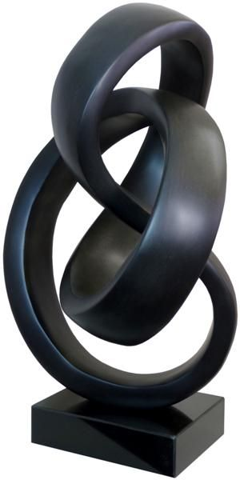
коллекция
модерн
Все модели настенных каминов «Модерн» оснащены новейшей системой имитации пламени на основе передовых LED-технологий, которая не только создает эффект абсолютной реалистичности, но и дарит прибору долгие годы безупречно работы

Slide 4
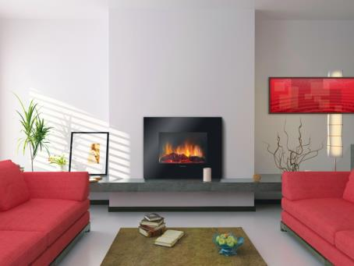
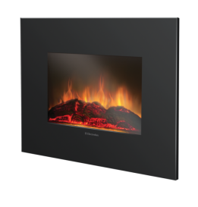
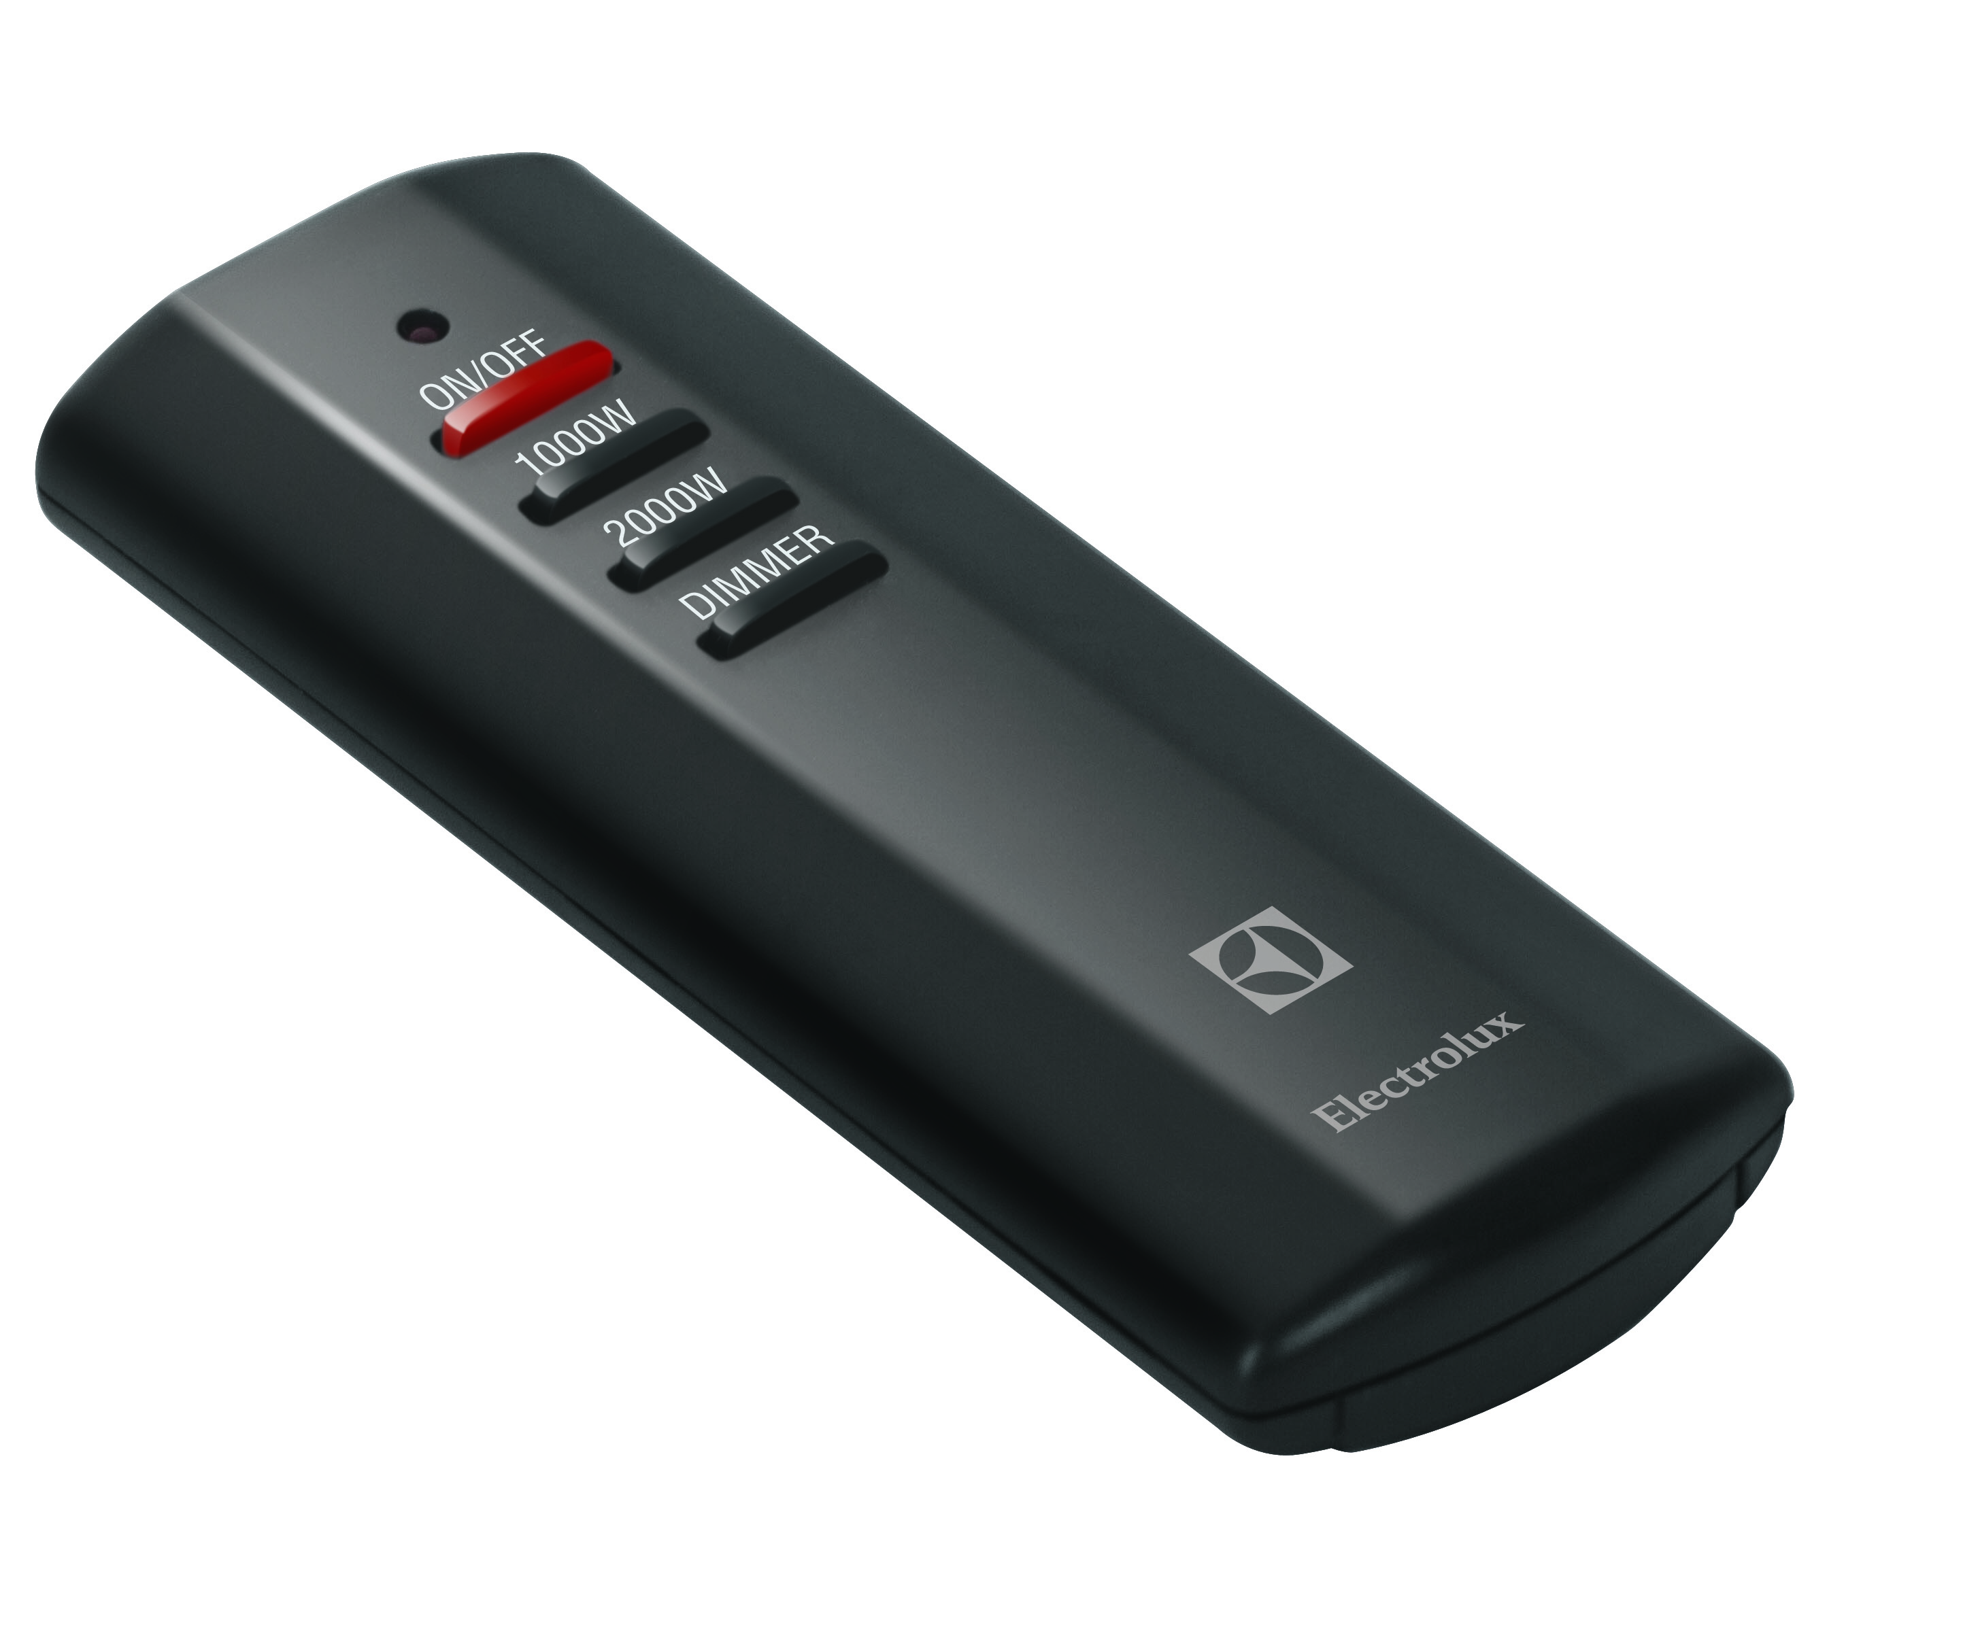
EFP/W - 1100ULS
настенный камин
520 мм
660 мм
95 мм
технология
звук
два вида декоративного топлива в комплекте (белые камни и дрова)
эргономичное потребление в режиме «эффект пламени» - 4 Вт
регулируемая мощность обогрева 1800/900 Вт
Real Fire Perfect
потрескивания дров
возможность
пульт
использования без обогрева
управления
мощность
встроенный
обогрева 1,8 кВт
термостат

Slide 5
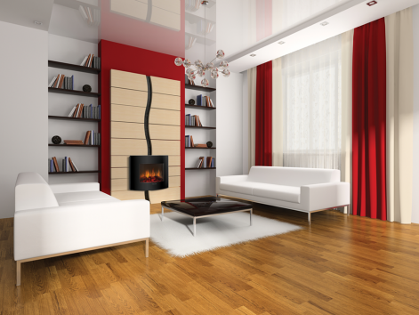
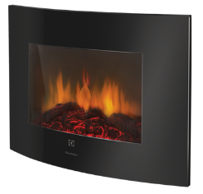
EFP/W - 1150URLS
настенный камин
520 мм
650 мм
114 мм
технология
ручное
закаленное стекло повышенной прочности
эргономичное потребление в режиме «эффект пламени» - 4 Вт
два вида декоративного топлива в комплекте (белые камни и дрова)
Real Fire Perfect
окрашивание дров
возможность
звук
использования без обогрева
потрескивания дров
мощность
панорамная
обогрева 1,8 кВт
фронтальная панель

Slide 6
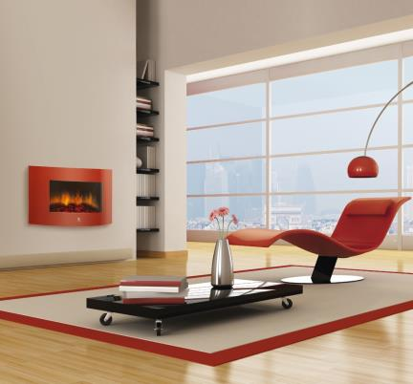
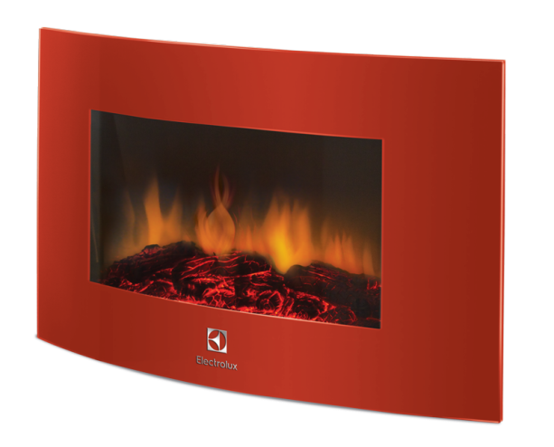
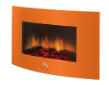
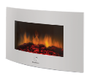
EFP/W - 1200URLS
настенный камин
560 мм
885 мм
135 мм
технология
ручное
Real Fire Perfect
окрашивание дров
закаленное ударопрочное стекло
4 стильных цветовых решения:
черный
белый
красный
оранжевый
два вида декоративного топлива в комплекте (белые камни и дрова)
возможность
звук
использования без обогрева
потрескивания дров
мощность
панорамная
обогрева 2 кВт
фронтальная панель

Slide 7
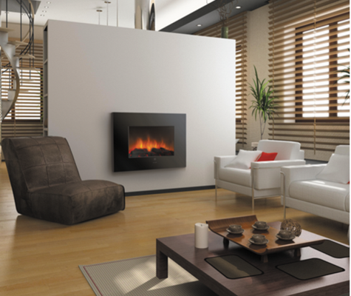
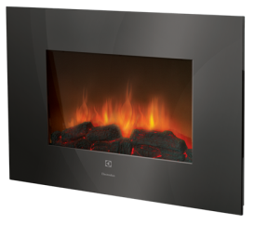
EFP/W - 1250ULS
настенный камин
560 мм
900 мм
95 мм
технология
ручное
ультра-широкая модель
эргономичное потребление в режиме «эффект пламени» - 6 Вт
два вида декоративного топлива в комплекте (белые камни и дрова)
Real Fire Perfect
окрашивание дров
возможность
звук
использования без обогрева
потрескивания дров
мощность
пульт
обогрева 2 кВт
управления

Slide 8
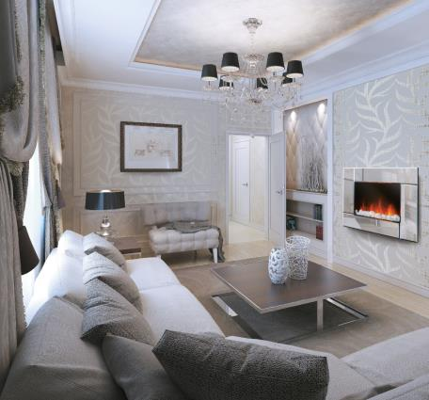
EFP/W - 2000S
настенный камин
560 мм
900 мм
107 мм
технология
регулировка
зеркальная панель с повышенной отражающей способностью
эргономичное потребление в режиме «эффект пламени» - 4 Вт
декоративное топливо: белые камни
Real Fire Perfect
яркости пламени
возможность
звук
использования без обогрева
потрескивания дров
мощность
пульт
обогрева 2 кВт
управления

Slide 9
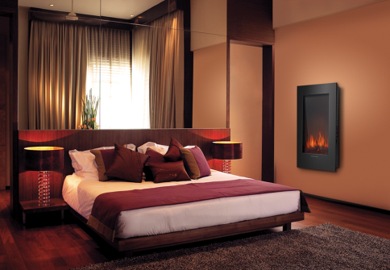
EFP/W – 1200RCL
настенный камин
876 мм
578 мм
122 мм
технология
регулировка
система защиты от перегрева
эргономичное потребление в режиме «эффект пламени» - 4 Вт
регулируемая мощность обогрева 2000/1000 Вт
Real Fire Perfect
яркости пламени
возможность
ручное
использования без обогрева
окрашивание дров
мощность
пульт
обогрева 2 кВт
управления

Slide 10
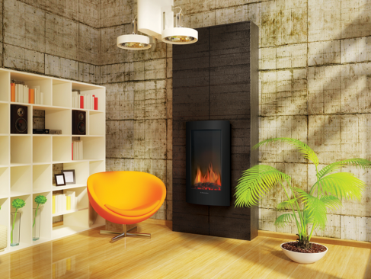
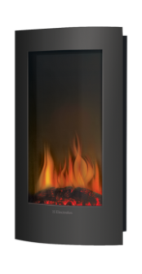
EFP/W – 1300RRCL
настенный камин
876 мм
578 мм
138 мм
технология
регулировка
панорамная фронтальная панель
эргономичное потребление в режиме «эффект пламени» - 4 Вт
регулируемая мощность обогрева 2000/1000 Вт
Real Fire Perfect
яркости пламени
возможность
панорамная
использования без обогрева
фронтальная панель
мощность
пульт
обогрева 2 кВт
управления

Slide 11
технические характеристики
модерн
Фото
Модель | EFP/W - 1100ULS | EFP/W - 1150URLS | EFP/W - 1200URLS | EFP/W – 1250ULS | EFP/W – 2000S | EFP/W – 1300RRCL | EFP/W – 1200RCL
Тип | настенный
Эффект пламени без обогрева | да | да | да | да | да | да | да
Звук потрескивания дров | да | да | да | да | да | нет | нет
Пульт ДУ | да | да | да | да | да | да | да
Два вида декоративного топлива | камни и дрова | камни и дрова | камни и дрова | камни и дрова | камни | дрова | дрова
Регулировка яркости пламени | да | да | да | да | нет | нет | да
Панорамная фронтальная панель | нет | да | да | нет | нет | да | нет
Мощность обогрева, Вт | 1800/900 | 1800/900 | 2000/1000 | 2000/1000 | 2000/1000 | 2000/1000 | 2000/1000
Потребление в режиме "Эффект пламени", Вт | 4 | 4 | 6 | 6 | 4 | 4 | 4
Габариты (ШхВхГ), мм | 660х520х95 | 650х520х114 | 885х560х135 | 900х560х95 | 876х578х122 | 578х876х138 | 578х876х107
Вес, кг | 13 | 13 | 16,5 | 16,9 | 17,4 | 17,5 | 18

Slide 12
Успешных продаж!

